Slide 1

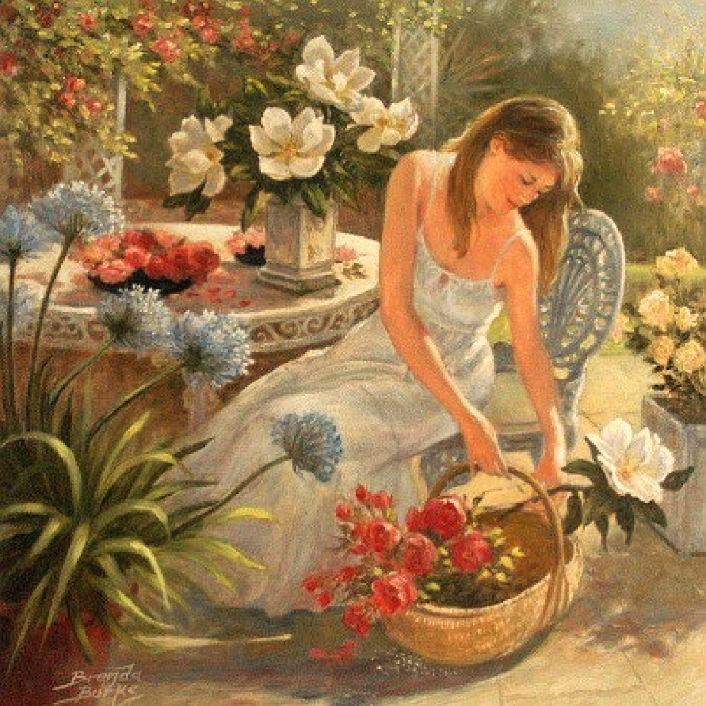


Slide 2

VERDADES
Vera Helena Pessoa
(Parte 1 de 2 )

Slide 3
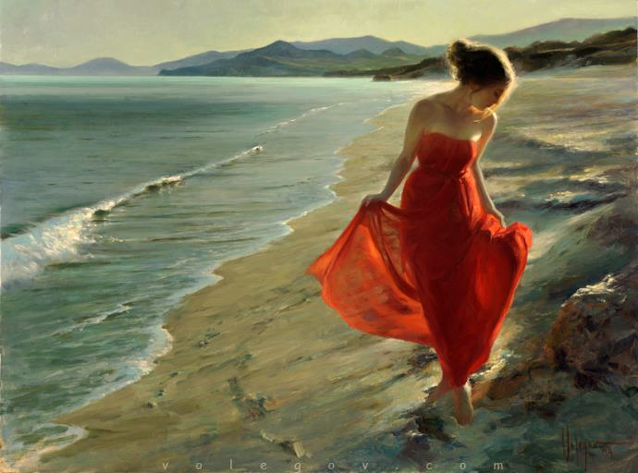

Slide 4
Primeira Verdade
Antes que meu sonho teça Mitologias e cosmogonias,
Antes que o tempo se cunhe em dia, quero novamente ver
o meu sempre mar. O sempre mar que lá já estava e é pura harmonia.
Ser perverso e simulado, que rói pilares da terra e da alma,
é um mar e é muitos mares. Quando para o mar olho é como
se o visse pela primeira vez, sempre. Como o assombro que as coisas doídas deixam sinais cunhados na alma. Como o fogo de uma fogueira.
Agora, quem é o mar e quem sou eu?
Sabê-lo-ei no dia que se seguirá a minha agonia!

Slide 5
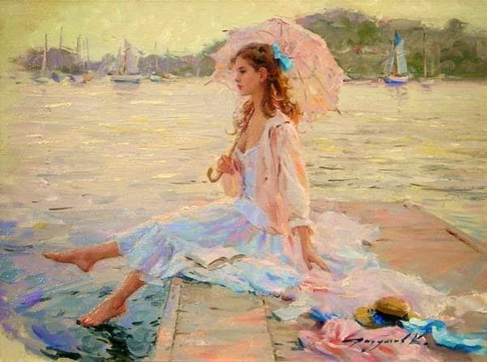

Slide 6
Segunda Verdade
Ah alma, que da minha alma se aproxima, calma. Desperta-me do
sonho em meio! Prende-me e nos cinja de um doce enleio.
Venha, pois noite fria caiu. Como a dois lírios que se prende e enlaça um vime,
quero prender-me a ti. Assim, desta existência que me oprime
sem verídico amor de alguém, quero desprender-me, pois que nela
achar o bem já não mais creio. Vamos, cândida alma,
subamos lado a lado ao seio infinito do Deus salvador,
sereno e de sublime amor.
São Paulo, 26.VII.2013

Slide 7
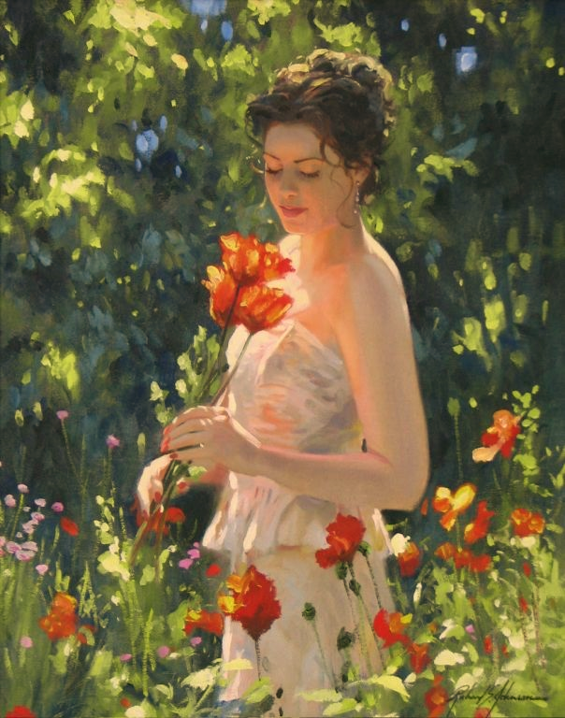

Slide 8
Terceira Verdade
As pestanas estão a arder. No peito lágrimas contidas,
Sem medo, porque o sinto e sinto que será tempestade
por mais esta noite. Depressa venha, há algo a não ser lembrado.
O ar está tão abafado e eu estou morta sem ter vivido.
Soerguendo-me, do catre ao raiar a luz do dia,
Olharei à volta absorvida e sonolenta...
Assim, recomeçarei a entoar mais uma canção bravia.
São Paulo, 27.VII.2013

Slide 9
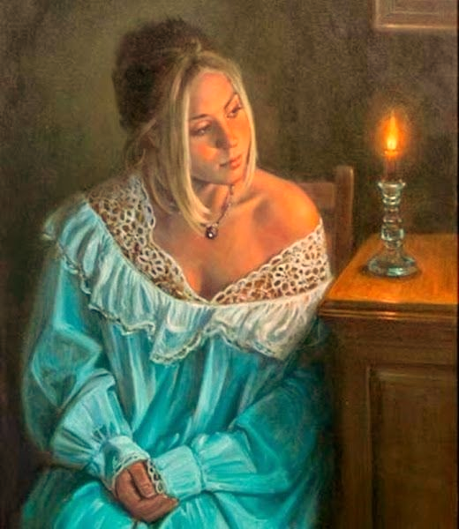

Slide 10

Imagens: Internet e Acervo Pessoal
Texto: Vera Helena Pessoa
Música: Chopin –Nocturne
http://www.sergrasan.com.br/cleoslides
Canal no Youtube:
http://www.youtube.com/c/CleoniceMenegattGoelzer
Criação, Formatação e Edição:
Cléo Menegatt
cmenegatt2016@gmail.com

